Slide 1
Diaporama Diffusion du contenu

Slide 2
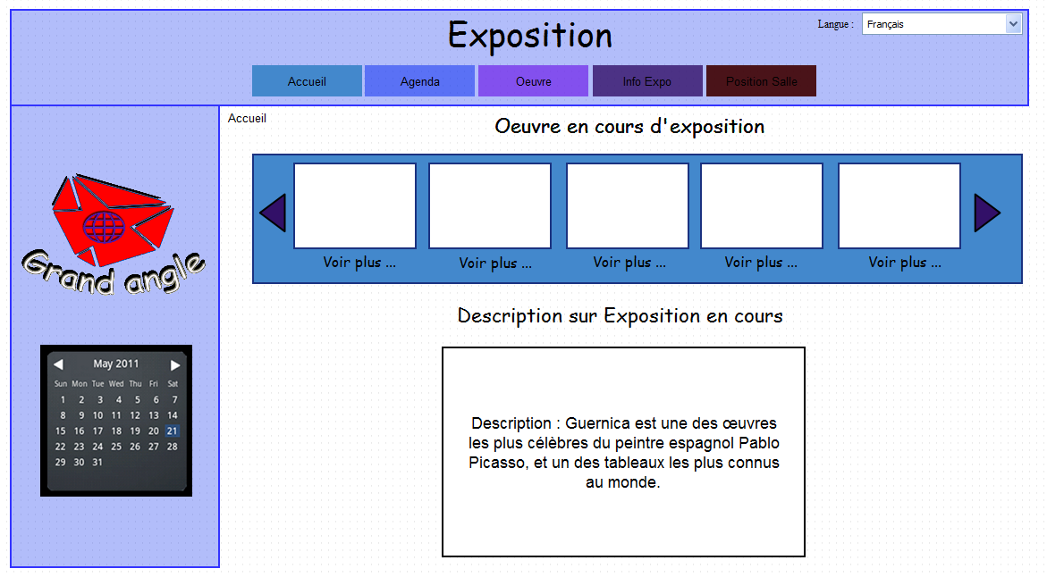
Accueil :

Slide 3
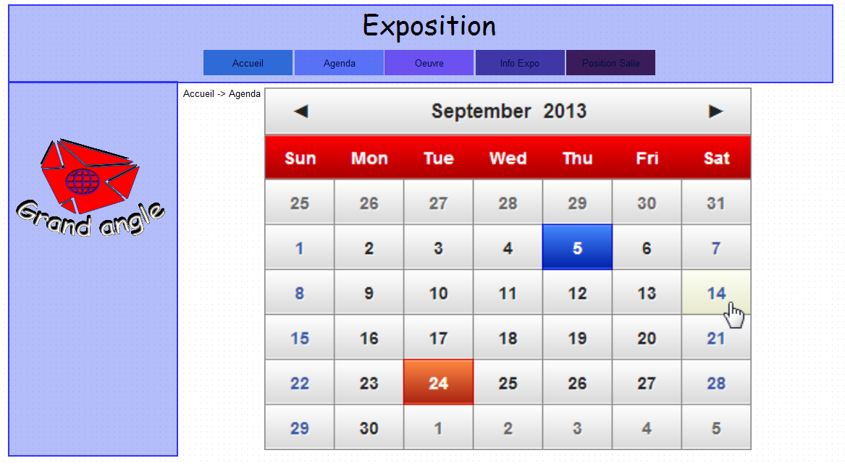
Agenda :

Slide 4
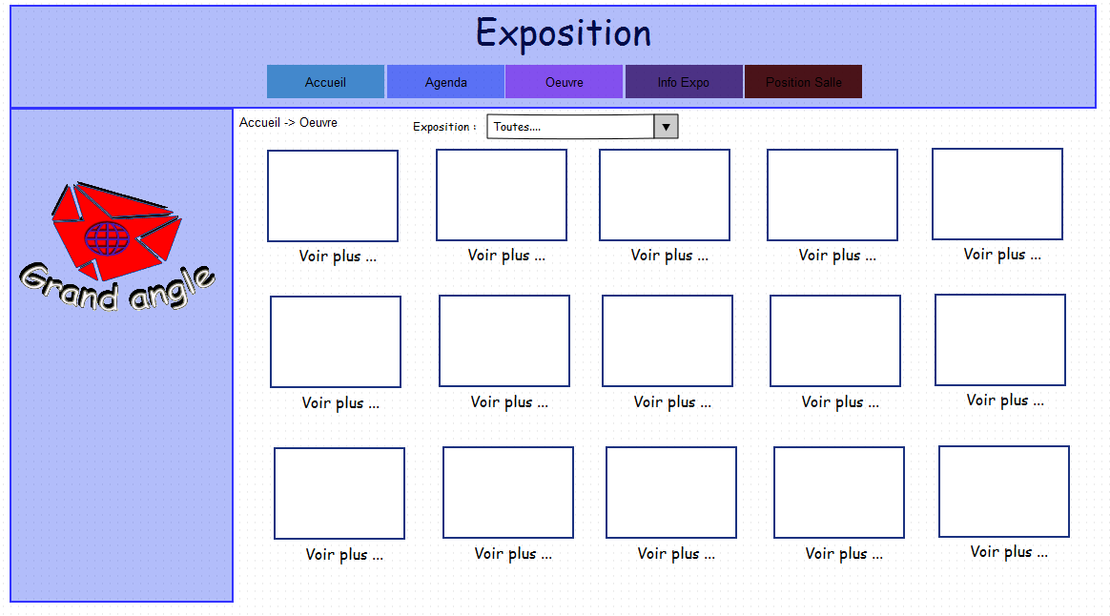
Œuvre :

Slide 5
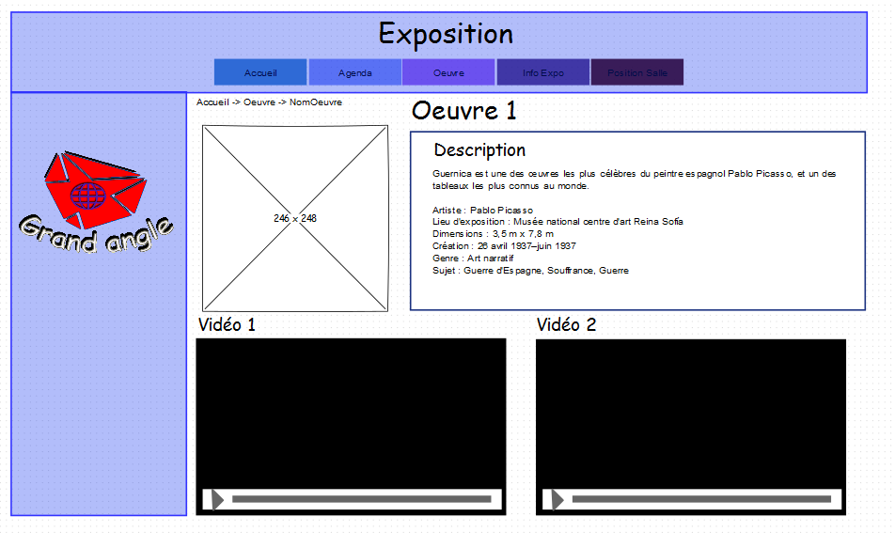
Œuvre – Info Œuvre

Slide 6
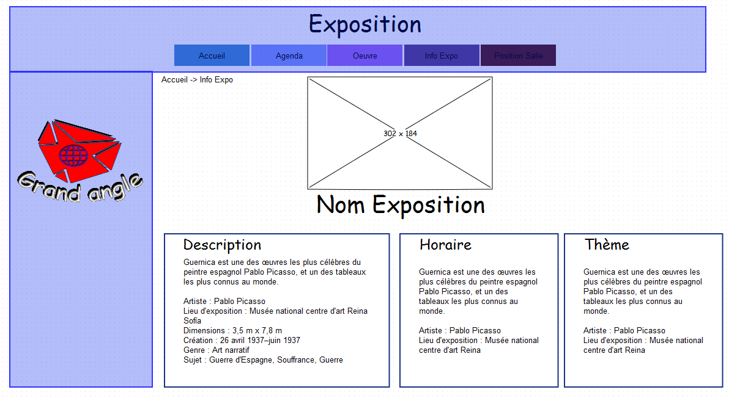
Info Exposition

Slide 7
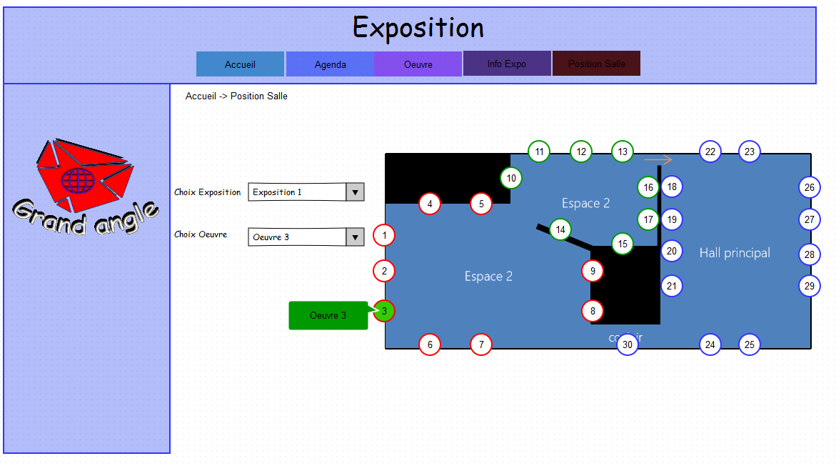
Position dans la salle :

